Slide 1
Presentado por:
ESCUELA SUPERIOR POLITÉCNICA DEL LITORAL
FACULTAD DE INGENIERÍA EN ELECTRICIDAD Y COMPUTACIÓN FIEC
Diseño y prototipo de un sistema de autentificación sobre una red GPRS para la seguridad en el servicio de transporte público.
Freddy Borbor
Zully Espinoza
Wander Bravo
Notes:
1

Slide 2
Agenda
Introducción
Objetivos del Proyecto
Descripción del Problema
Necesidad y solución
Tecnologías aplicadas
Diseño e Implementación
Arquitectura
Aplicaciones
Análisis de los Resultados
Conclusiones y Recomendaciones

Slide 3
Objetivos
Objetivo General
Diseñar y desarrollar el prototipo de un sistema de autentificación sobre una red GPRS que pueda ser utilizado para identificar anomalías de identidad o infractores sancionados en el servicio de transporte público.
Objetivos Específicos
Determinar los factores de autentificación que tendrá el sistema.
Seleccionar el hardware y software adecuados para el sistema, teniendo en cuenta la escalabilidad de los niveles de seguridad, el precio, la disponibilidad en el mercado y la factibilidad de ser adaptados en un vehículo.
Crear procedimientos para las entidades reguladoras y cooperativas que contribuyan al correcto funcionamiento del sistema.

Slide 4
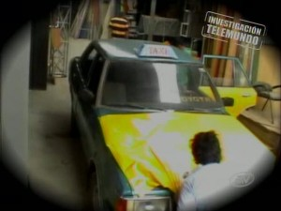
Introducción
Se necesitan $200 y 4 horas para convertir cualquier auto en un taxi tradicional.
Se calcula que 4500 taxis son clonados según CTG.
Fuente: Ecuavisa

Slide 5
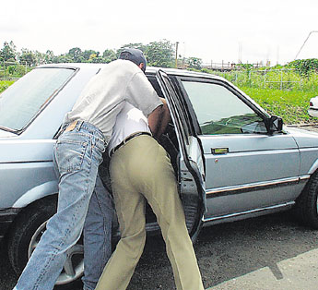
Necesidad
En el 2010, Secuestros Express:
52 % en taxis amarillos.
18 % en taxis amigos.
30 % en vehículos particulares.
Fuente: Observatorio de Seguridad Ciudadana

Slide 6
Necesidad y Solución
¿Existe un sistema de control?
¿Cree Usted que este sistema, Funciona?

Slide 7
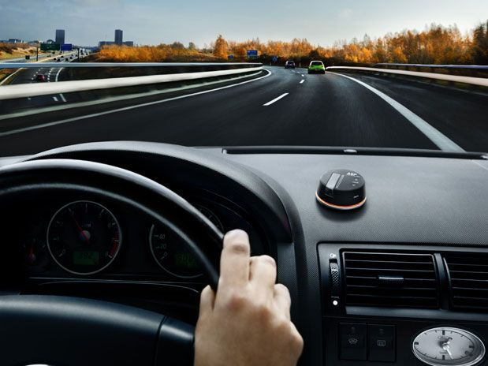
Solución

Slide 8
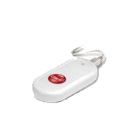
Tecnologías aplicadas
GPRS (Servicio general de paquetes vía radio)
EDGE (Tasas de Datos Mejoradas para la evolución de GSM)
3G (Tercera-generación en telefonía móvil)

Slide 9
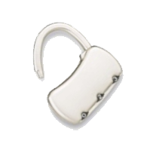
Tecnologías aplicadas
JSSE (Extension de Java de Sócalos Seguros)
SSL (Protocolo de Capa de Conexión Segura)

Slide 10
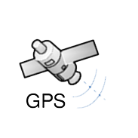
Tecnologías aplicadas
Biometría
GPS (Sistema de Posicionamiento Mundial)

Slide 11
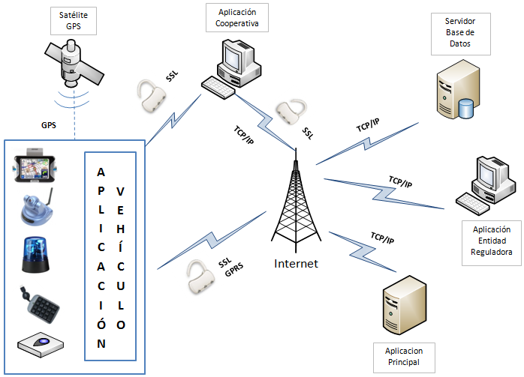
Diseño

Slide 12
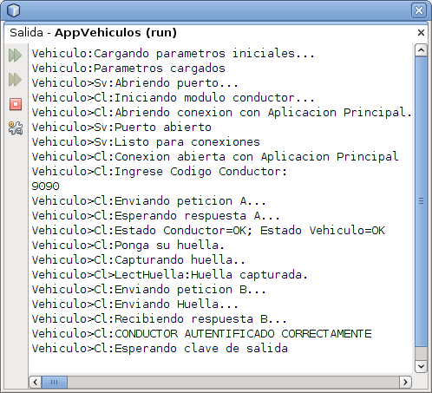
Aplicación Vehículo
Aplicación Vehículos

Slide 13
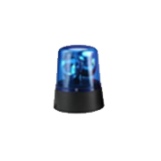
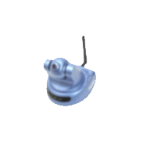
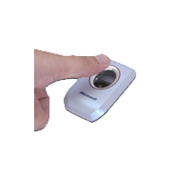
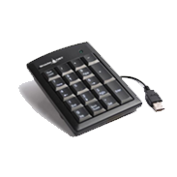
Aplicación Vehículo
Acorazado
Cámara
Aplicación Vehículos
Dispositivo Biométrico
Teclado Numérico
GPRS

Slide 14
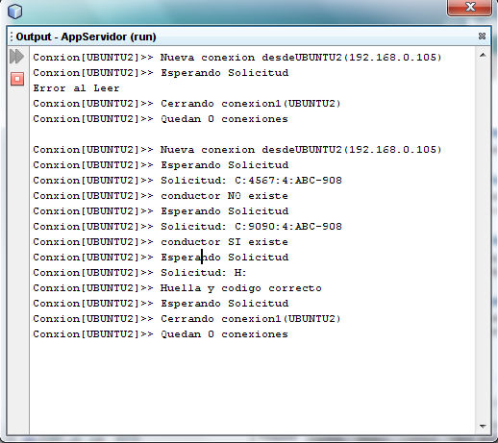
Aplicación Principal

Slide 15
Aplicación Principal
Servicio Web
Base
De
Datos
Aplicación principal

Slide 16
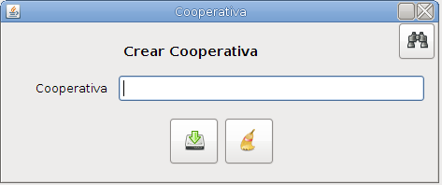
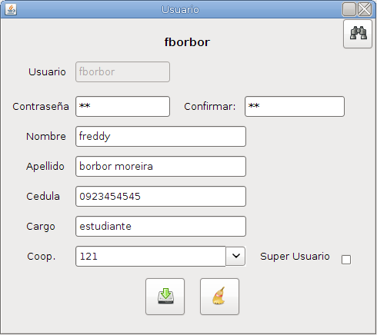
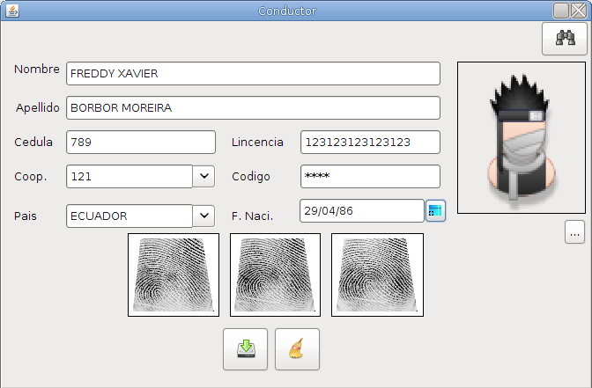
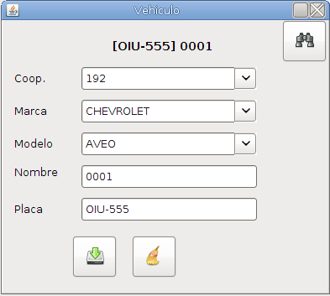
Aplicación Cooperativas

Slide 17
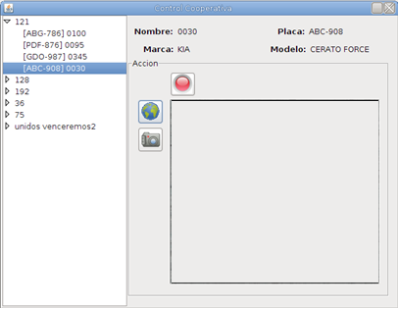
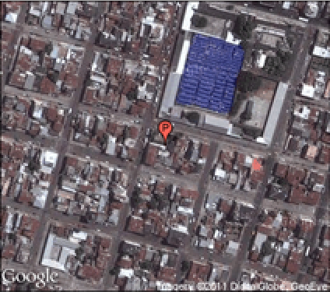
Control vehículos - Posición

Slide 18
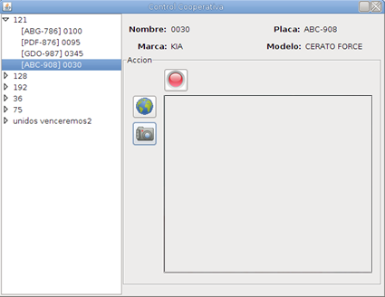
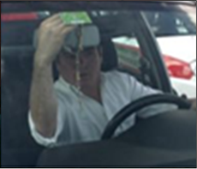
Control vehículos – Ubicación
Cámara

Slide 19
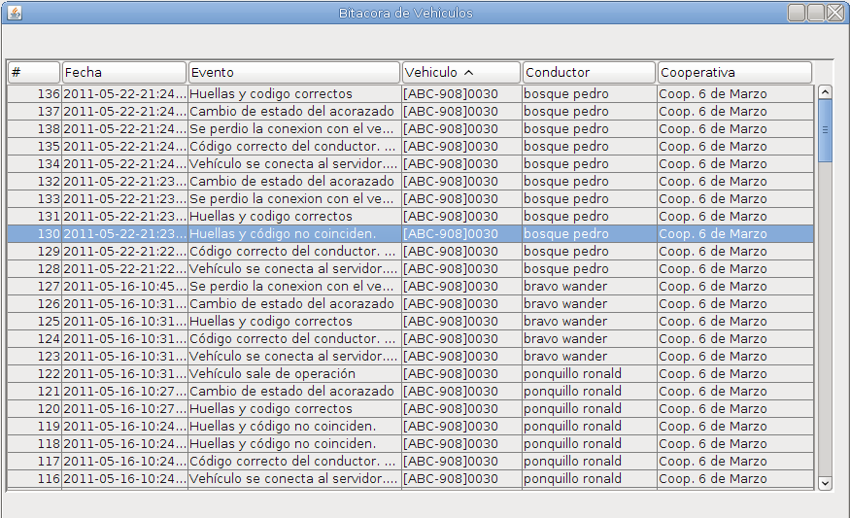
Control vehículos - Historial

Slide 20
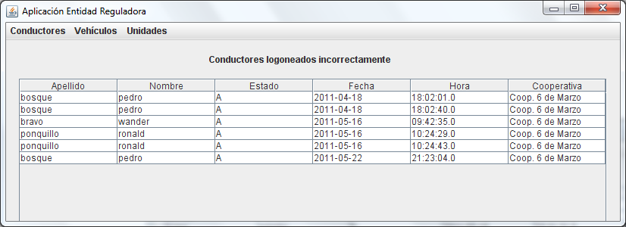
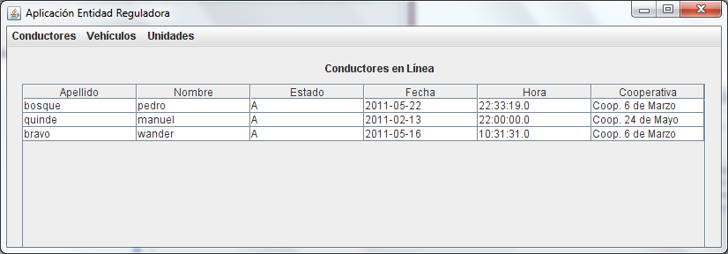
Aplicación entidad reguladora

Slide 21
Hardware Especial
Mini CPU
Requerimientos mínimos
Memoria RAM | 256 MB
Disco duro | 4GB
Procesador | Frecuencia 500MHz
Puertos USB | 4 (2.0)
Interface DB9 | 1
Interface Ethernet | 1
Mainboard | 1

Slide 22
Arquitectura del Prototipo

Slide 23
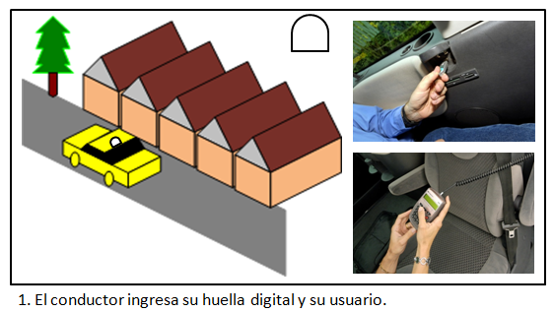
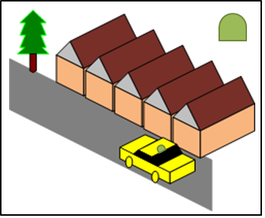
Caso Ideal
1. | El conductor ingresa su huella digital y su código. | Código:4 dígitos
2. | Huella digital y código correcto.
Identificación
Recorrido

Slide 24
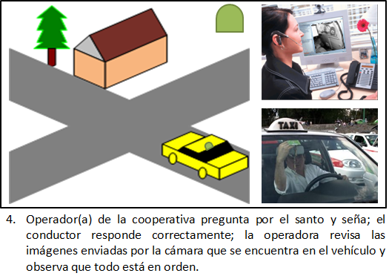
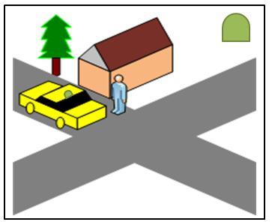
Caso Ideal
3. | Conductor y vehículo sin anomalías. | Acorazado se enciende en verde.
4. | Operadora pregunta santo y seña.
5. | Conductor responde correctamente. | Fotografía indica que todo está en orden.
6. | Una persona ve el acorazado de color verde e ingresa.
Verificación
Pasajero aborda

Slide 25
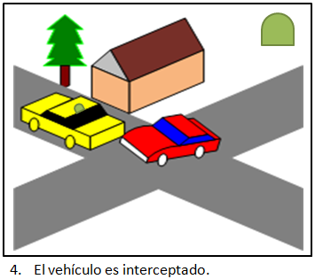
Caso – Robo de vehículo
1. | El conductor ingresa su huella digital y su código. | Código:4 dígitos
2. | Huella digital y código correcto.
3. | Conductor y vehículo sin anomalías. | Acorazado se enciende en verde.
4. | Vehículo es interceptado.
Identificación
Intersección

Slide 26
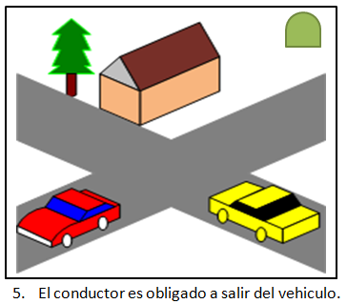
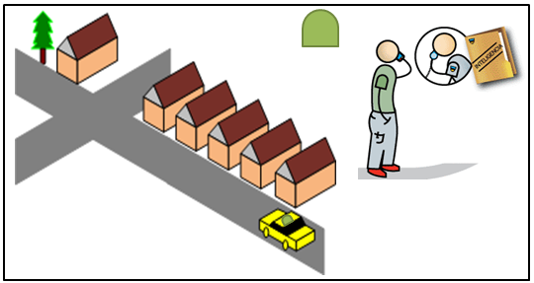
Caso – Robo de vehículo
5. | El conductor es suplantado. | Acorazado continúa en verde.
6. | Conductor se comunica con la cooperativa. | Acorazado cambia a rojo.
Conductor suplantado
Reporte

Slide 27
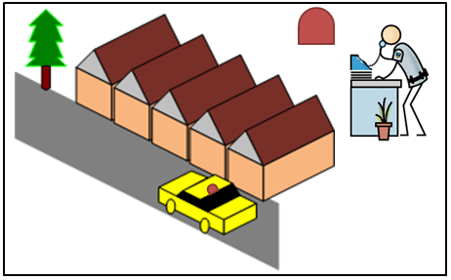
Caso – Robo de vehículo
7. | Cooperativa revisa la ubicación del vehículo.
8. | Cooperativa comunica a la policía del hecho
Acción

Slide 28
Caso – Pasajero asaltante
1. | El conductor ingresa su huella digital y su código. | Código:4 dígitos
2. | Huella digital y código correcto.
3. | Conductor y vehículo sin anomalías. | Acorazado se enciende en verde.
Identificación
Recorrido

Slide 29
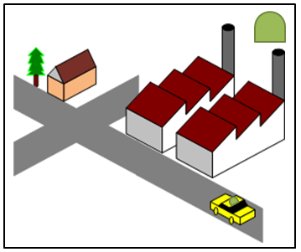
Caso – Pasajero asaltante
4. | Una persona sube al vehículo.
5. | El pasajero amenaza al conductor con un arma y le pide que lo lleve a un lugar para robarle.
6. | Conductor obedece las órdenes del delincuente.
Pasajero aborda
Robo

Slide 30
Caso – Pasajero asaltante
7. | Operadora pregunta santo y seña.
8. | Conductor responde correctamente. | Fotografía indica que existe anomalía.
9. | Operadora comunica la ubicación e información del vehículo a la entidad pertinente para que comience el rastreo del vehículo.
Verificación
Acción

Slide 31
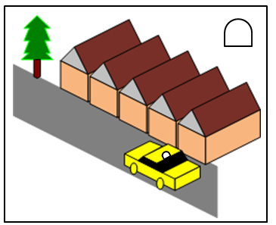
Caso – Alteración del Acorazado
1. | El conductor ingresa su huella digital y su código. | Código:4 dígitos
2. | Huella digital y código correcto. | Acorazado no enciende.
Identificación
Indicadores apagados

Slide 32
Análisis de resultados
El sistema disminuirá el problema del secuestro express, debido a que los usuarios solo utilizarán los taxis que puedan demostrar su identidad.
Los taxistas realizarán su trabajo tranquilamente porque tendrán la confianza de que su cooperativa conoce su ubicación.
Las entidades reguladoras controlarán mejor a las cooperativas de taxi, taxistas y usuarios en general.

Slide 33
Análisis de resultados
La inversión inicial por cada vehículo será de aproximadamente $462.
Se estima que cada vehículo necesitará un plan de datos mensual de aproximadamente 60MB.

Slide 34
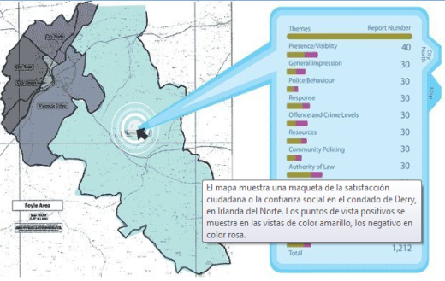
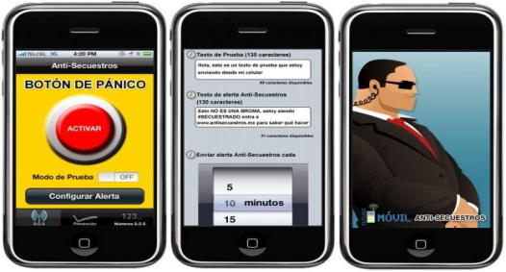
Análisis de resultados
Tecnología en la seguridad pública
Proyecto Voice your view
Celulares Anti-secuestro
Próxima Generación de Seguridad Pública

Slide 35
Conclusiones
El sistema propuesto debe ser colaborativo:
Entidad reguladora
Cooperativas de vehículos
Conductores
Usuarios
La creación de procedimientos ayudará a que se fomente una cultura de orden y colaboración conjunta.

Slide 36
Conclusiones
La red GPRS es la mejor opción de comunicación para el sistema, debido a:
Madurez de la tecnología,
Cobertura de la red
Permite evitar realizar gastos adicionales para efectos de comunicación.

Slide 37
Conclusiones
Se escogió el lector de huellas como dispositivo biométrico debido a:
Facilidad de uso
Bajo costo
La transmisión de información crítica a través de la red dio lugar a que se utilizara el protocolo SSL como mecanismo de protección.

Slide 38
Recomendaciones
Se recomienda que el sistema sea financiado y auspiciado por una entidad reguladora.
Se recomienda que se actualicen los datos de las cooperativas en la Unión de cooperativas de Taxis del Guayas.
Se recomienda que los usuarios de los vehículos soliciten a los conductores la autentificación al momento de subirse en una unidad.

Slide 39
Recomendaciones
Se recomienda que haya un mayor control a las cooperativas de taxis con el fin de garantizar que se cumplan los procedimientos propuestos.
Se recomienda que la entidad responsable del sistema llegue a un acuerdo con las operadoras de telefonía celular.

Slide 40
¿Preguntas?

Slide 41
Muchas Gracias!

